Slide 2
Краевое государственное общеобразовательное бюджетное учреждение
«Лесозаводская специальная (коррекционная) общеобразовательная школа-интернат»
Потапова Мария Михайловна
учитель географии
Распутняя Евгения Петровна
учитель технологии

Slide 3
ГОРДСКОЙ ФОРУМ
ОБРАЗОВАТЕЛЬНЫХ ИНИЦИАТИВ -2024
конкурс
«ОБРАЗОВАНИЕ ДЛЯ ВСЕХ»
номинация: «Лучшие практики образования детей
с ограниченными возможностями здоровья с инвалидностью»

Slide 4
Краевое государственное общеобразовательное бюджетное учреждение
«Лесозаводская специальная (коррекционная) общеобразовательная школа-интернат»
Классный час
«Семья — это не просто основа государства и общества,
это духовное явление, основа нравственности»
(В. В. Путин)
Потапова Мария Михайловна
заместитель директора по ВР
учитель географии
г. Лесозаводск. 2024 год

Slide 5
Семья, родственные отношения.

Slide 6
и заботятся друг о друге.
ведут общее хозяйство
которые живут вместе,
Семья – это люди,

Slide 7
Семья – это люди, которые живут вместе, ведут общее хозяйство и заботятся друг о друге.

Slide 8
Фамилия человека – это имя его семьи

Slide 9
Родители – это мама и папа.

Slide 10
В семье дружат -
В семье разлад -
В хорошей семье -
Сердце матери -
Вся семья вместе -
так и душа на месте
лучше солнце греет
живут не тужат
хорошие дети растут
так и дому не рад

Slide 11
Для меня
Семья - это…
Мои родители - это…
Радость в моей семье - это…
Горе моей семьи - это…

Slide 12
Символ семейного счастья – ромашка.

Slide 13
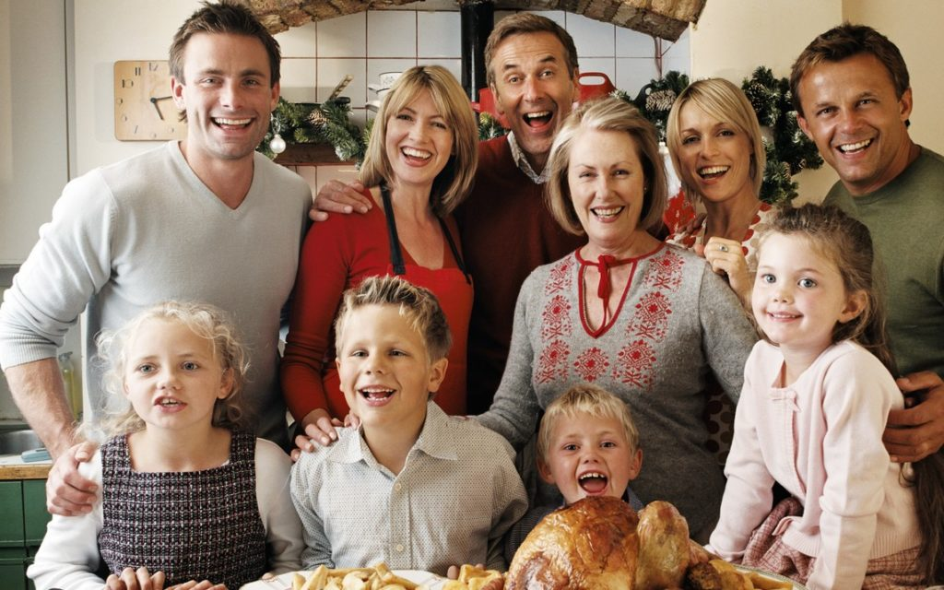

Slide 14
Родословная –
это история семьи.

Slide 15
Генеалогия или родословие –
наука о родственных связях.

Slide 16
дочь
Юлия
сестра Екатерина
я
Мария
брат Василий
мама Галина
папа Михаил
бабушка Елена
дедушка Василий
бабушка Мария
дедушка Борис

Slide 17
Классный час заставил меня задуматься о…

Slide 18
Сегодня на классном часе я научился…

Slide 19
Особенно мне удалось…

Slide 20
Мне было интересно, потому что…

Slide 21
Я понял что…

Slide 23
Относитесь к родителям так, как хочешь,
чтобы твои дети относились
к тебе!

Slide 24
Спасибо!!!

